Slide 1
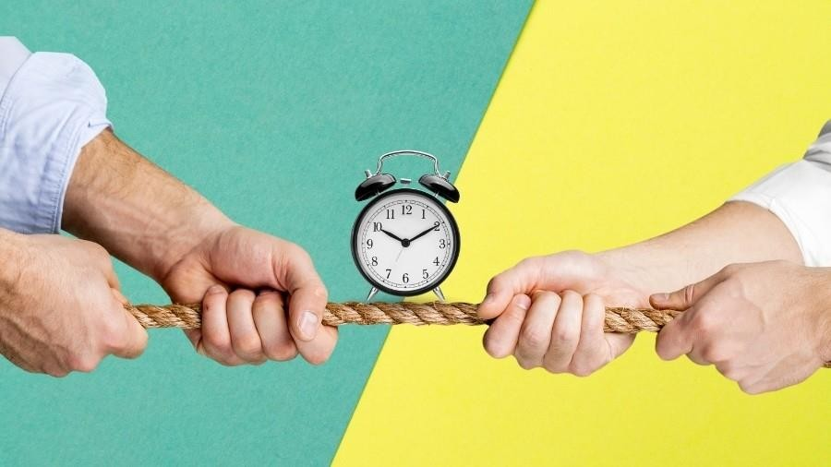

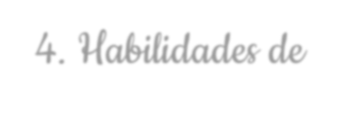


4. Habilidades de
NEGOCIACIÓN
y Manejo de Conflictos

Slide 2




Habilidades de Negociación
Manejo de Conflictos
Aplicar los conocimientos, habilidades, actitudes y aptitudes necesarias para llegar a una negociación efectiva y resolución adecuada de conflictos.
4.1 Fundamentos de Negociación
4.2 Método de Negociación de Harvard
4.3 Cultura de trabajo de diálogo y paz
4.4 Fases y Tipos del Conflicto Laboral
4.5 Técnicas para la Resolución del Conflicto

Slide 3
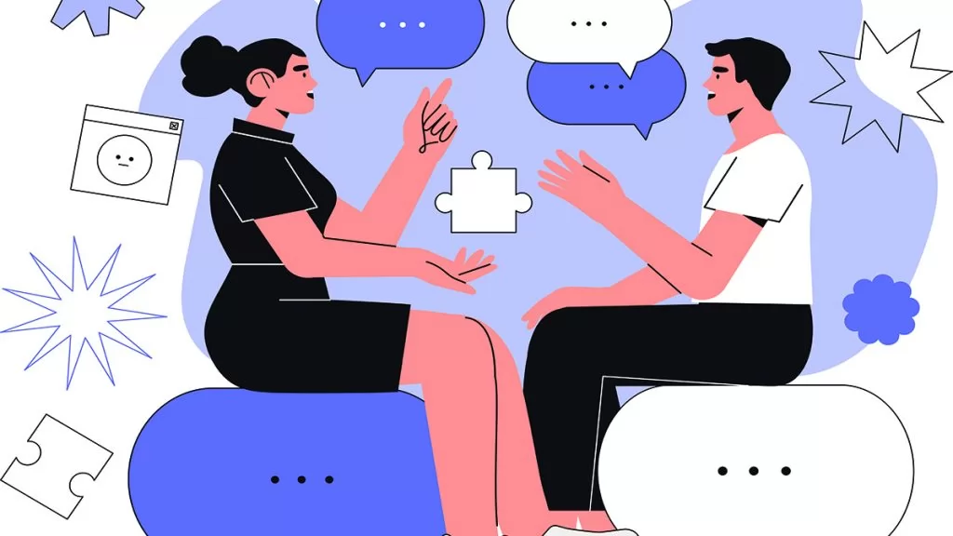

Negociación
4.1 FUNDAMENTOS DE
La negociación es la comunicación de ida y vuelta que aspira a alcanzar un acuerdo cuando diferentes partes tienen intereses contrapuestos y otros parcialmente compartidos.
Fisher y Ury, (1994)

Slide 4
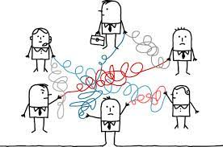
“La comunicación, es fuente de conflicto, los problemas de semántica, de malos entendidos y de ruido en los canales de comunicación son potenciadores de conflictos cuando no se gestionan correctamente.”
Constantemente, estamos negociando debido a las relaciones humanas y esto se debe a dos motivos :
1) Hay una relación de interdependencia entre las partes y, 2) existe un conflicto de intereses

Slide 5
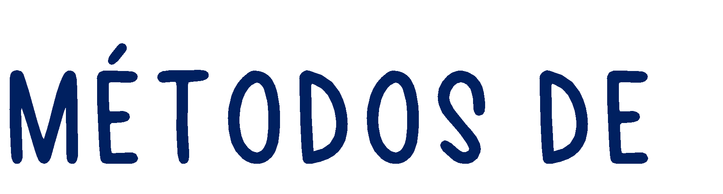

Negociación
Los métodos de negociación son los estilos adoptados o la metodología seguida para la ejecución de un proceso de negociación.
Se trata del papel que adoptarán los actores implicados en la negociación y que tendrá que ver con el contexto de la situación.

Slide 6

Competitivo
Colaborativo
Acomodativo
Evitativo
Distributivo

Slide 7
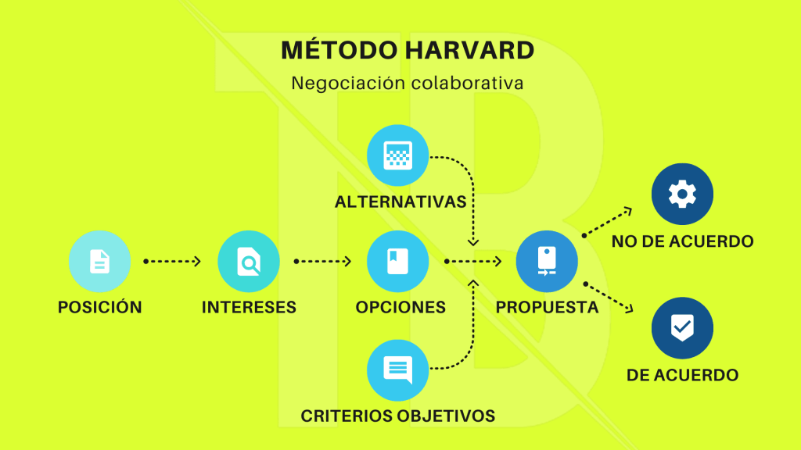
Negociación
4.2 MÉTODO HARVARD DE

Slide 8
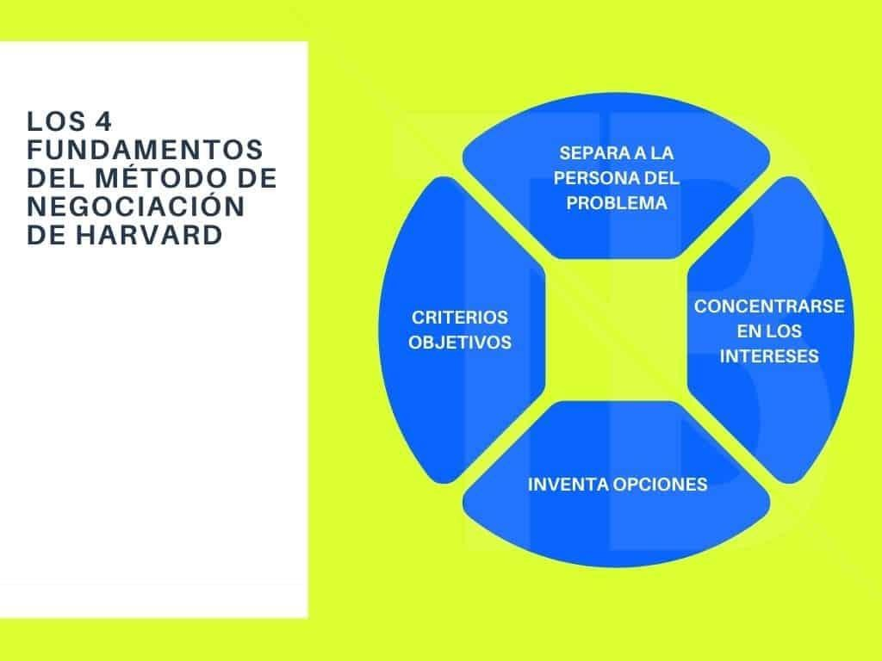


Slide 9
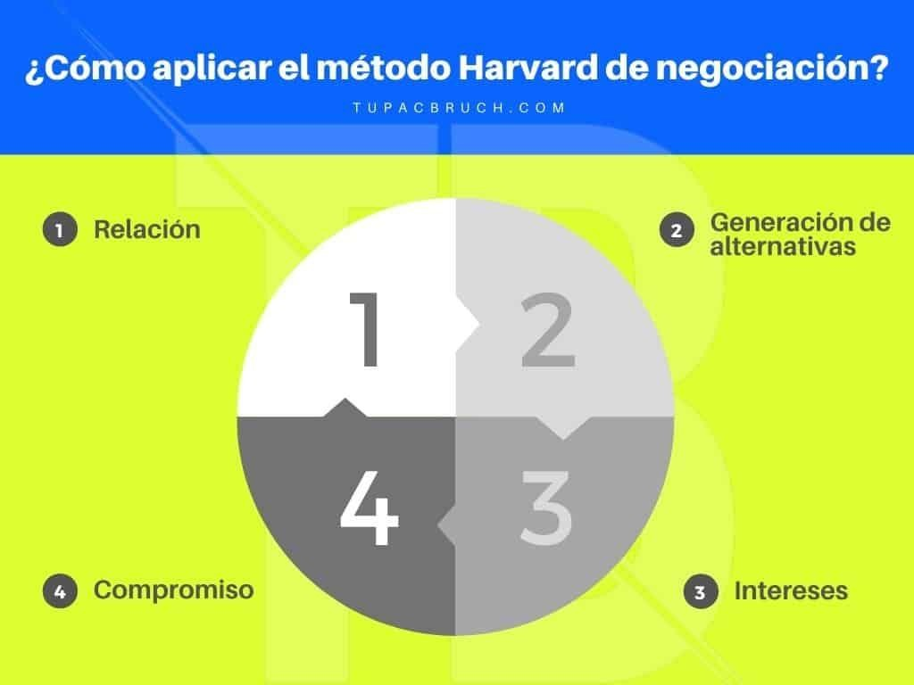

Slide 10

Paz y Diálogo
4.3 CULTURA DE TRABAJO
De todos los factores que pueden influir en el éxito de las relaciones interpersonales, el más importante es la habilidad para la resolución de conflictos. Esto es cierto para todas las relaciones de interdependencia en la organización: entre jefe y subordinados, entre los miembros de un equipo de trabajo, entre empresa y sus clientes y proveedores, etc.
El diálogo es la única manera de superar un conflicto sin perder el respeto, la tolerancia y la comprensión que debemos tener con los demás.

Slide 11

El desafío no consiste en eliminar el conflicto, sino en transformarlo, mediante procesos creativos, para hacerlo se requiere de una serie de habilidades personales como saber comunicar, capacidad de empatía, control de las emociones, autoconfianza, entre otras.

Slide 12
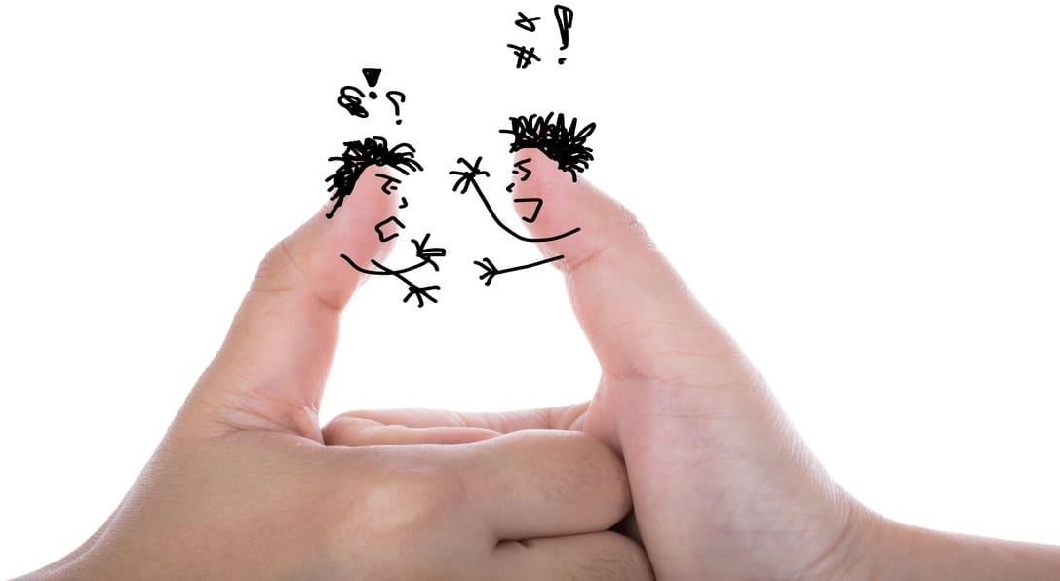
Conflicto
4.4 FASES DEL
Analizaremos el proceso del conflicto para reconocer las etapas por las que atraviesa con idea de diagnosticar una situación conflictiva, hacerle frente y resolver mediante estrategias creativas consiste en:

Slide 13

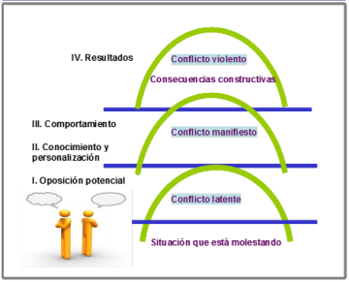
Conflicto
Etapa 2: Conocimiento y personalización
Etapa 3: Comportamiento conflictivo
Etapa 4: Resultados
Etapa 1: Oposición potencial

Slide 14
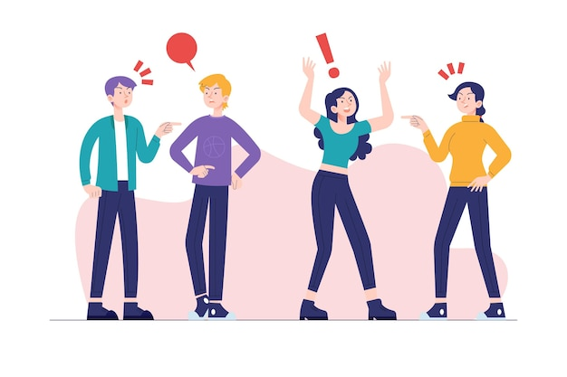
Conflicto
Ante un nivel moderado de conflicto se pueden reconocer las siguientes consecuencias constructivas:
Aumenta la motivación y la energía para realizar las tareas demandadas por el sistema social. El autoconocimiento desarrollado en algunas personas, al superar el obstáculo del conflicto las lleva a estar motivadas por un reforzado afán de logro.
Incrementa la capacidad de innovación en los miembros del grupo, por el reconocimiento de la diversidad en los puntos de vista.
Las personas adquieren mayor conciencia de su identidad, a través de descubrir sus limitaciones, defectos, habilidades y virtudes.
Ante un nivel excesivo de conflicto interpersonal las consecuencias negativas son:
Somatización de los problemas en los miembros, los efectos fisiológicos afectan la estructura corporal y psíquica de los individuos. Se pueden padecer enfermedades como úlceras, hipertensión, dermatitis o mecanismos de defensa como la evasión, racionalización, negación de la realidad, fantasías, entre otras.
Disminuye la motivación y eficiencia de las partes involucradas, repercutiendo en su productividad.
Rigidez en el sistema donde ocurre el conflicto, distanciamiento entre las personas que se necesitan, no se aprovechan las sinergias y los recursos como tiempo, energía, talentos, conocimientos, instalaciones, dinero, entre otros.
Sentimientos negativos, odio, envidia, pesimismo entre los miembros, incluso se puede llegar a la agresión física.

Slide 15
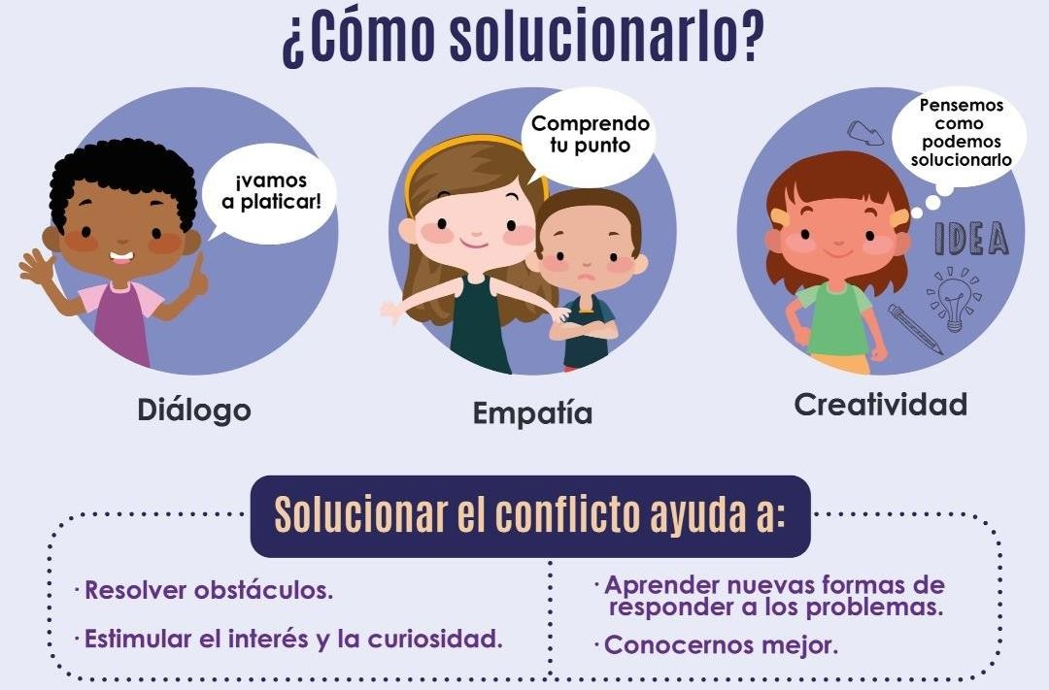

Slide 16
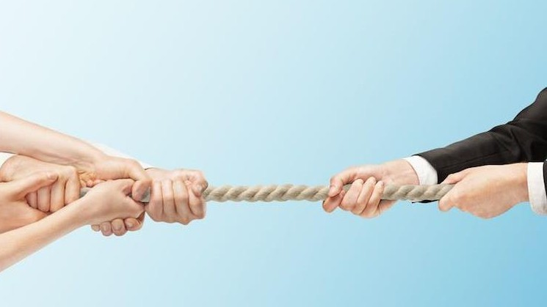
Conflictos
4.5 TÉCNICAS PARA LA SOLUCIÓN DE
De cara a enfocar un conflicto siempre deberemos intentar buscar una solución win-win, de manera que ambas partes se sientan escuchadas y tratar la situación con ética, profesionalidad y de manera colaborativa.

Slide 17
La Colaboración: con este enfoque lo que buscamos es dar una solución conjunta al conflicto, buscando satisfacer a todas las partes (win-win) y tratando el conflicto de manera abierta y colaborativa. Requiere de un nivel alto de asertividad por ambas partes que ayude a encontrar puntos de unión.
La cesión: Aquí se trata de buscar también una solución, suavizando el origen del conflicto, el objetivo no es tanto ganar sino que llegar a un acuerdo. Se busca privilegiar la relación ante todo, acomodándose a las peticiones de la otra parte.
El compromiso: En este enfoque se busca un equilibrio entre ambas partes, suelen darse concesiones, cedicendo o renunciando a algo, de manera que se facilite el consenso. Se busca alcanzar un acuerdo que sirva parcialmente a ambas partes. Este acuerdo no es el mejor, sino algo que permite avanzar.

Slide 18
La competencia: Este sería el clásico «win-lose», una parte busca ganar en detrimento de la otra. Técnica habitualmente usada en problemas urgentes y cuando es necesario dar resolución con rapidez para evitar una situación aún más complicada.
La evasión: En este enfoque lo que se busca es intentar que el problema se solucione sin interacción por ninguna de las partes, evitándolo retardando su resolución. Se suele dar en situaciones donde se espera que el problema se solucione solo

Slide 19

Un conflicto no tiene por que ser algo negativo, todo lo contrario, un conflicto bien gestionado puede resultar en una mejora de rendimiento

Slide 20
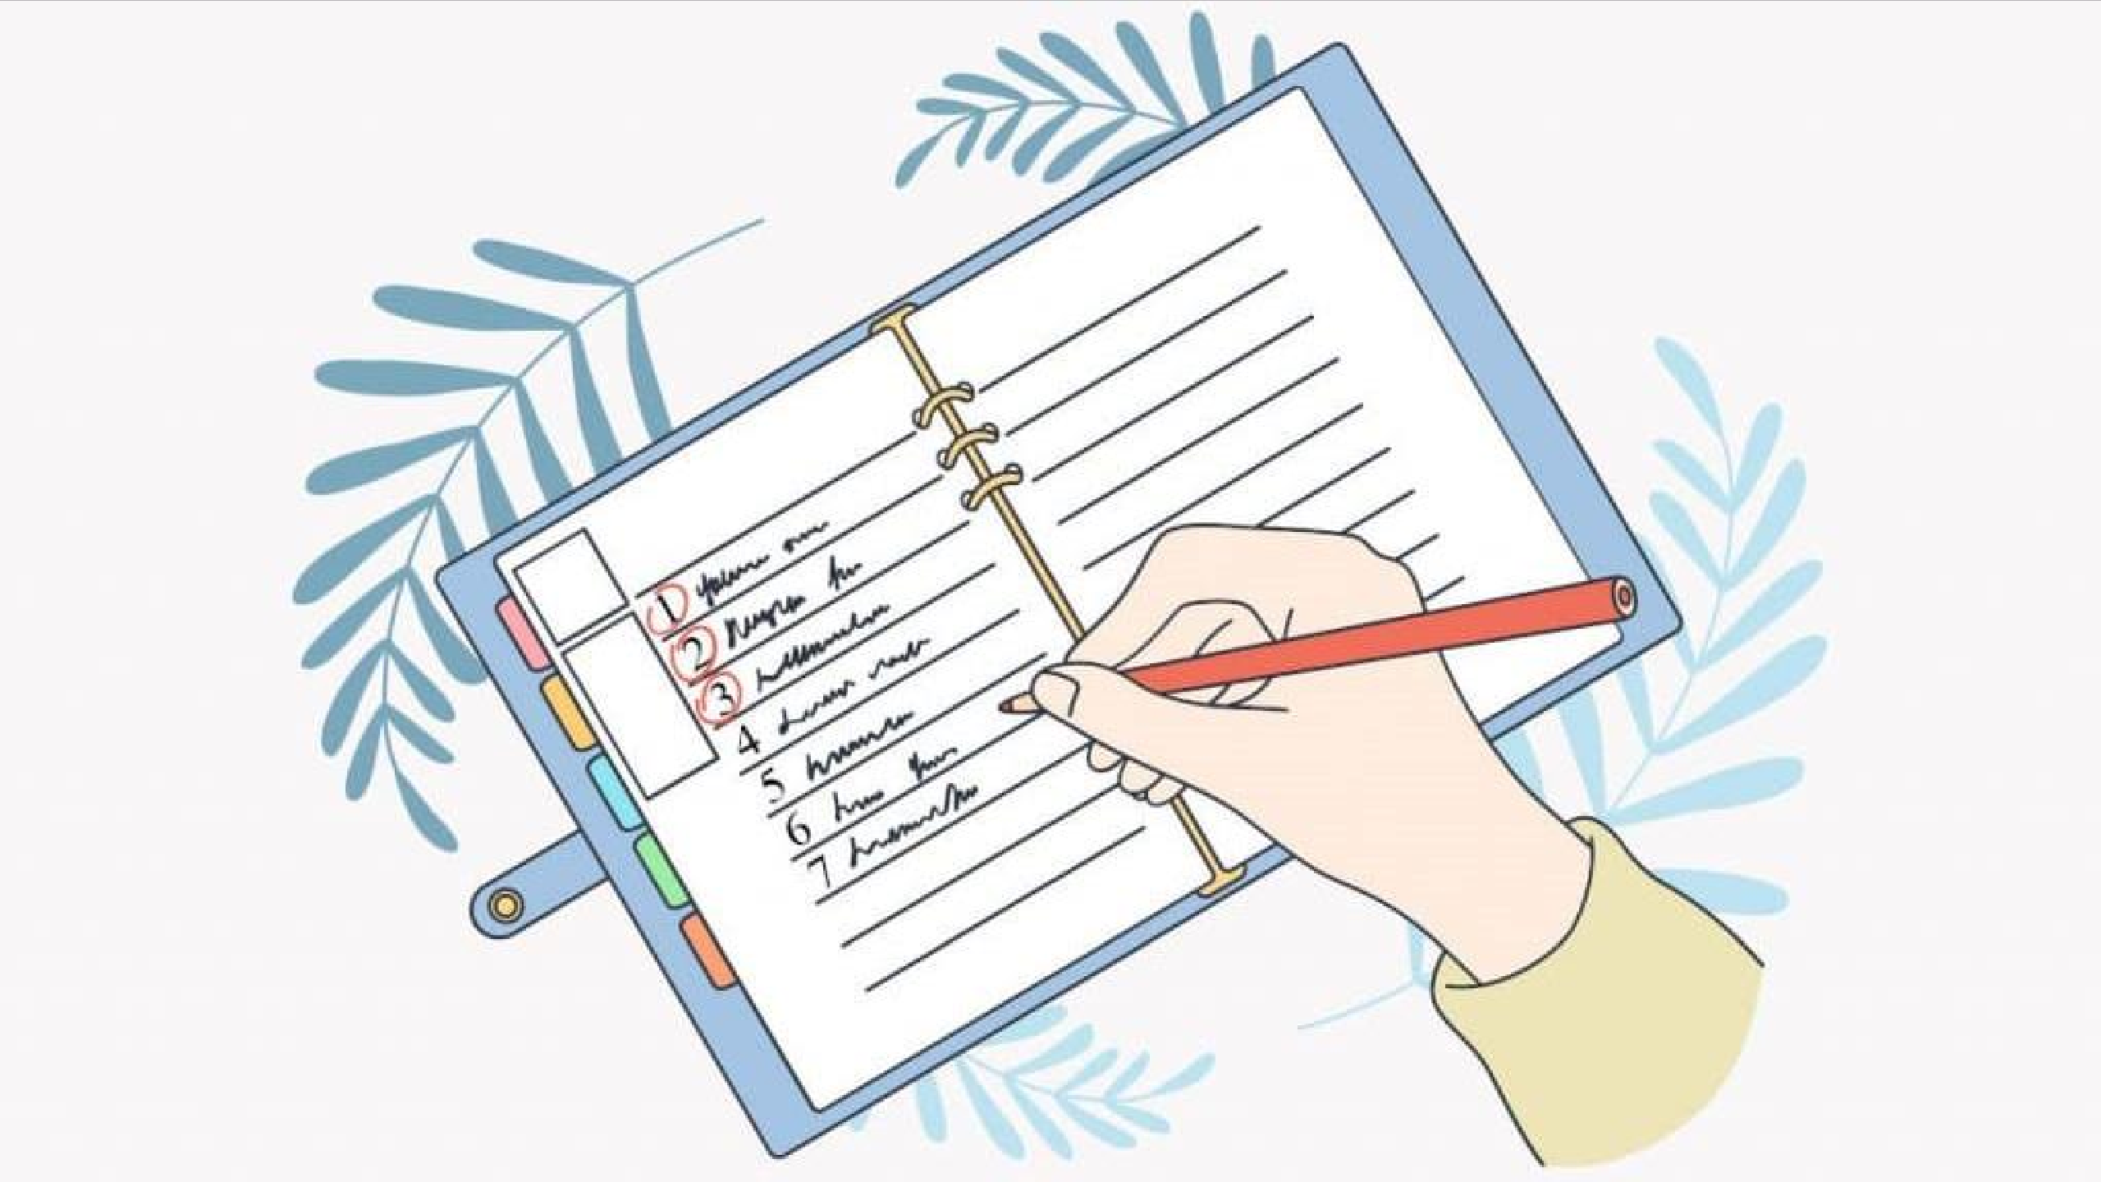
Actividad

